Slide 1
Eclipse 와 Tomcat 연동

Slide 2
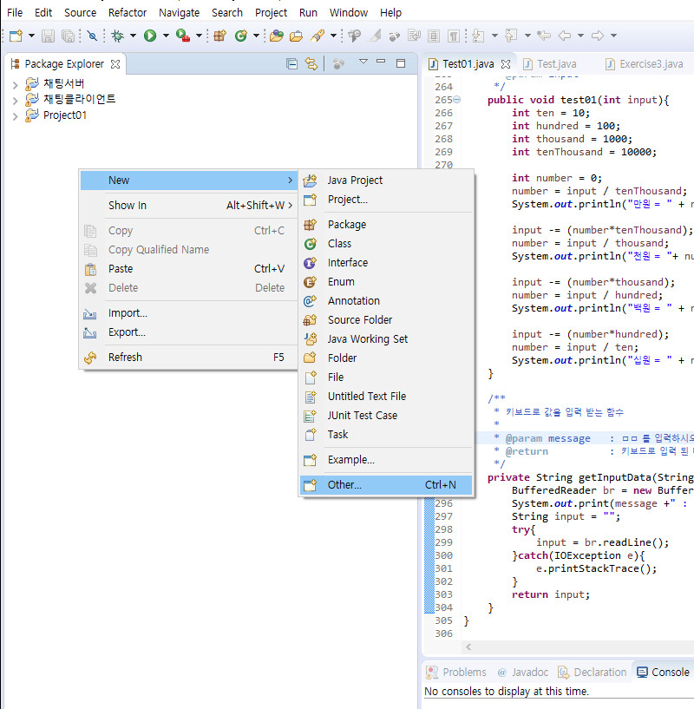
1. 톰캣 서버 만들기
- 빈공간 – New - Other

Slide 3
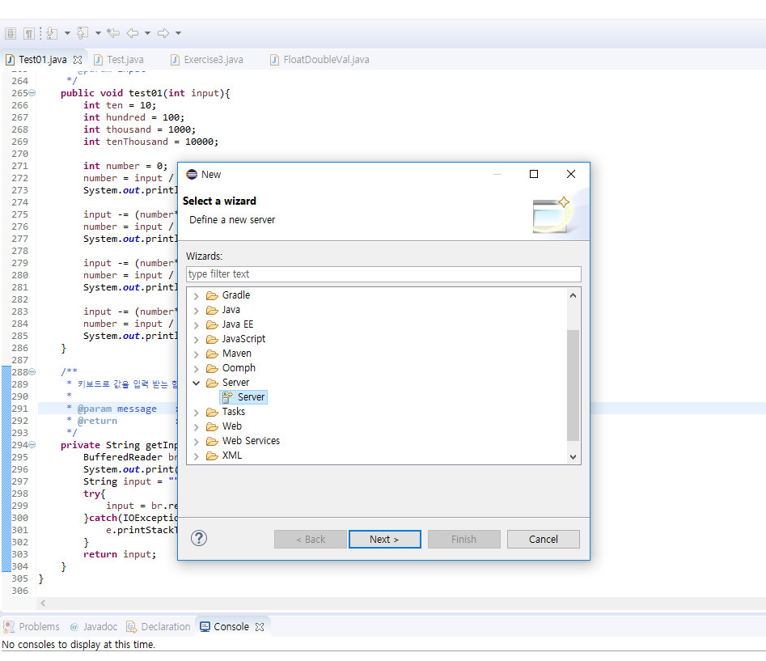
1. 톰캣 서버 만들기
- Server - Server

Slide 4
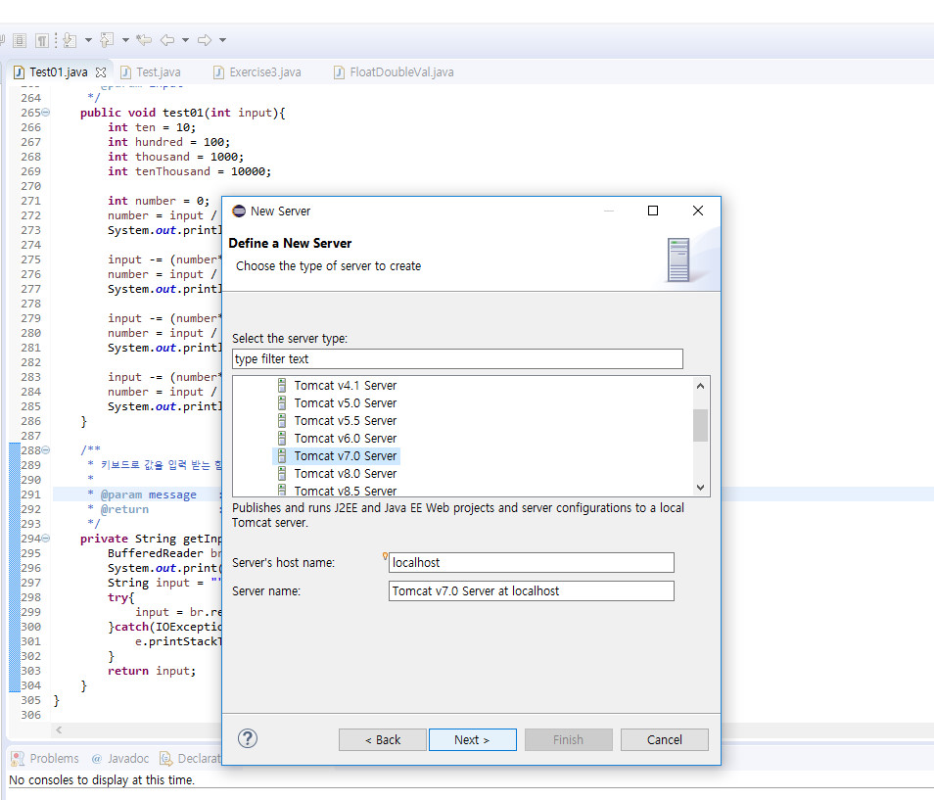
1. 톰캣 서버 만들기
- Tomcat v7.0 Server
- Next

Slide 5
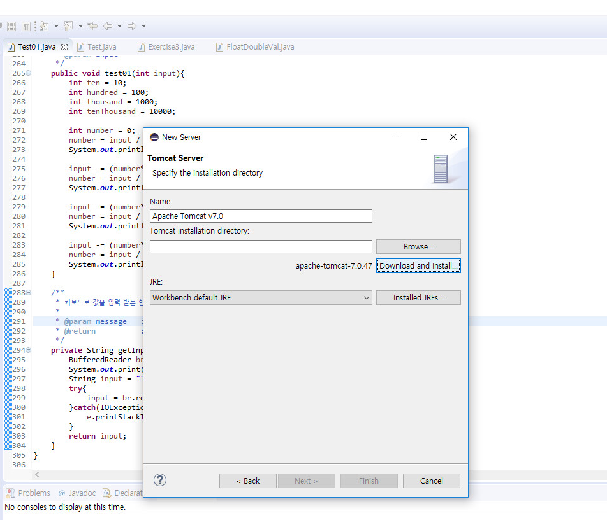
1. 톰캣 서버 만들기
- Download and Install

Slide 6
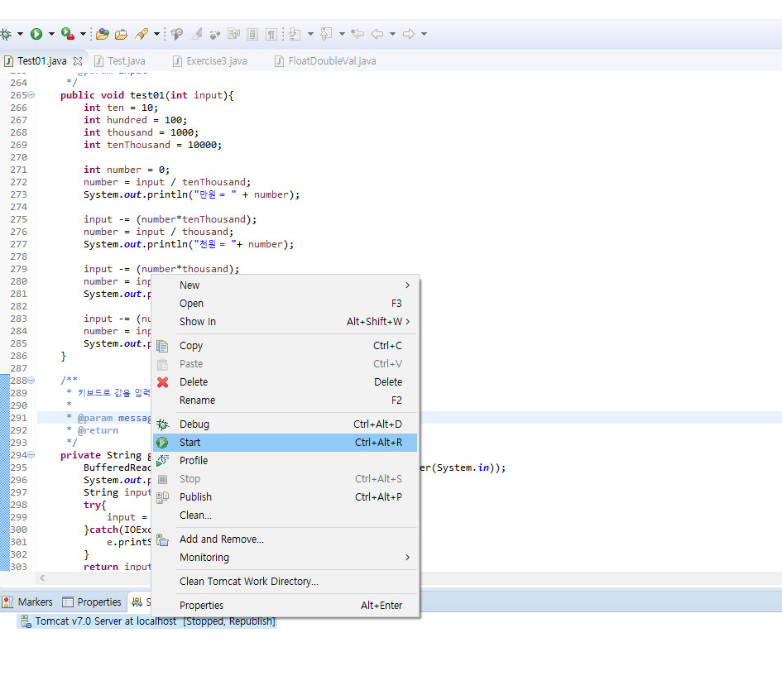
1. 톰캣 서버 만들기(실행하기)
Server v7.0 Server at localhost
오른쪽 마우스 – Start
단축키 (ctrl shift R)

Slide 7
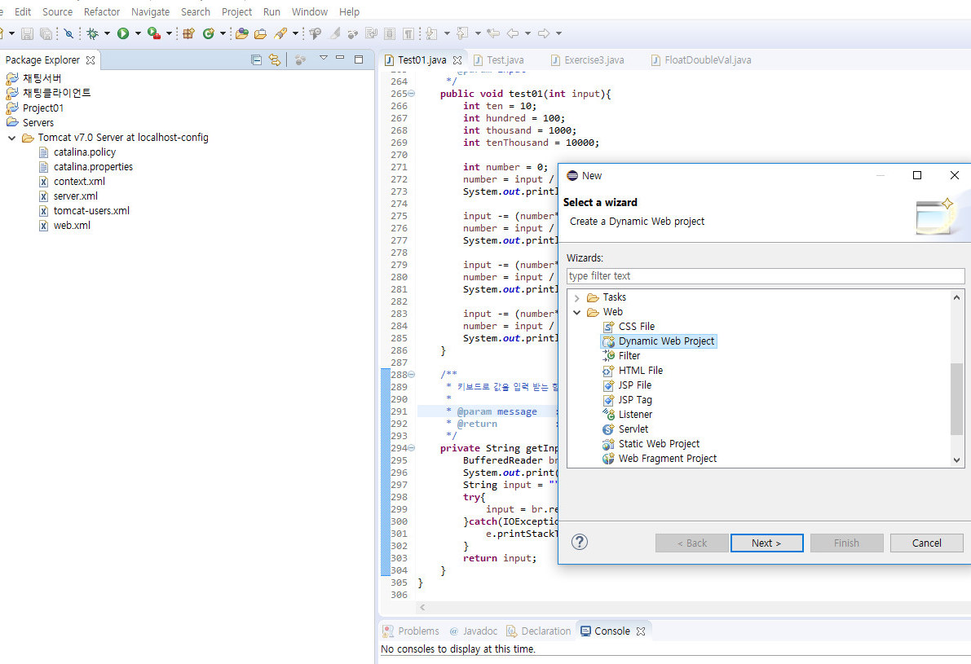
2. 다이나믹 웹 프로젝트 생성
왼쪽 빈공간 – 오른쪽마우스
New – Project – Web – Dynamic WebProject

Slide 8
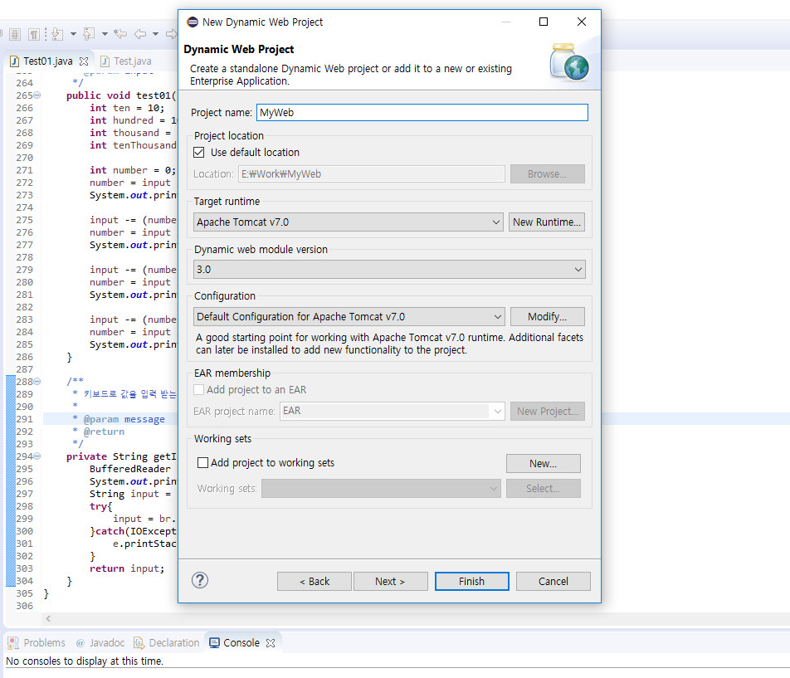
2. 다이나믹 웹 프로젝트 생성
Project Name : MyWeb
Finish

Slide 9
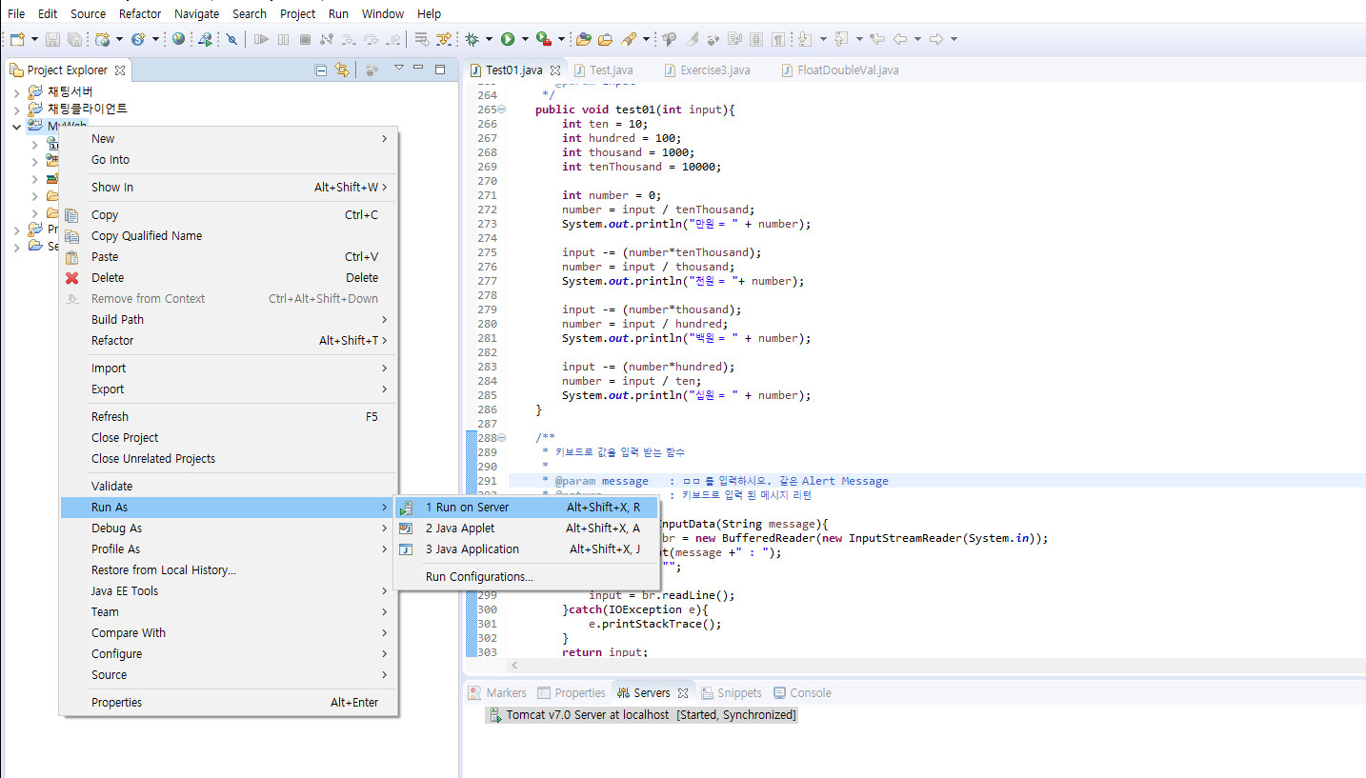
2. 다이나믹 웹 프로젝트 생성(실행)

Slide 10
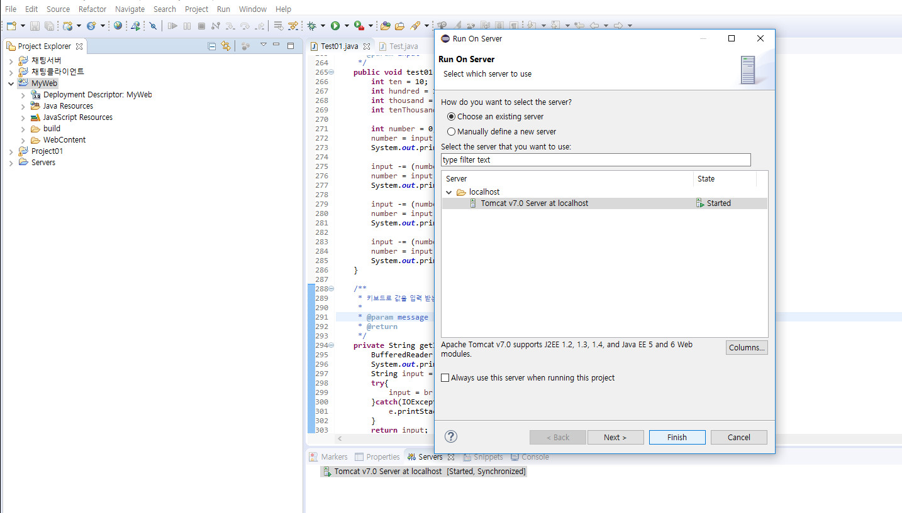
2. 다이나믹 웹 프로젝트 생성(실행)

Slide 11
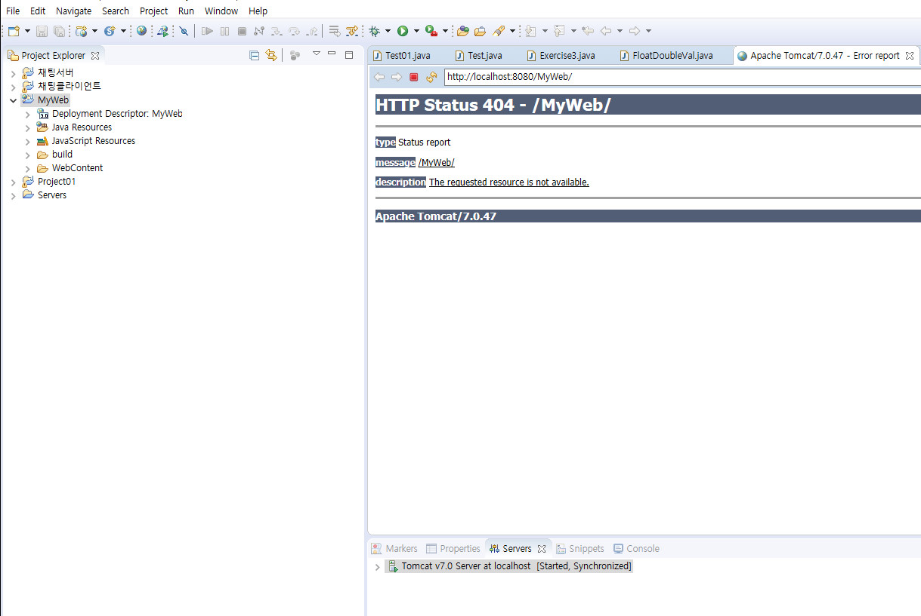
2. 다이나믹 웹 프로젝트 생성(실행)
표시할 페이지가 없다
Index.html 만들자

Slide 12
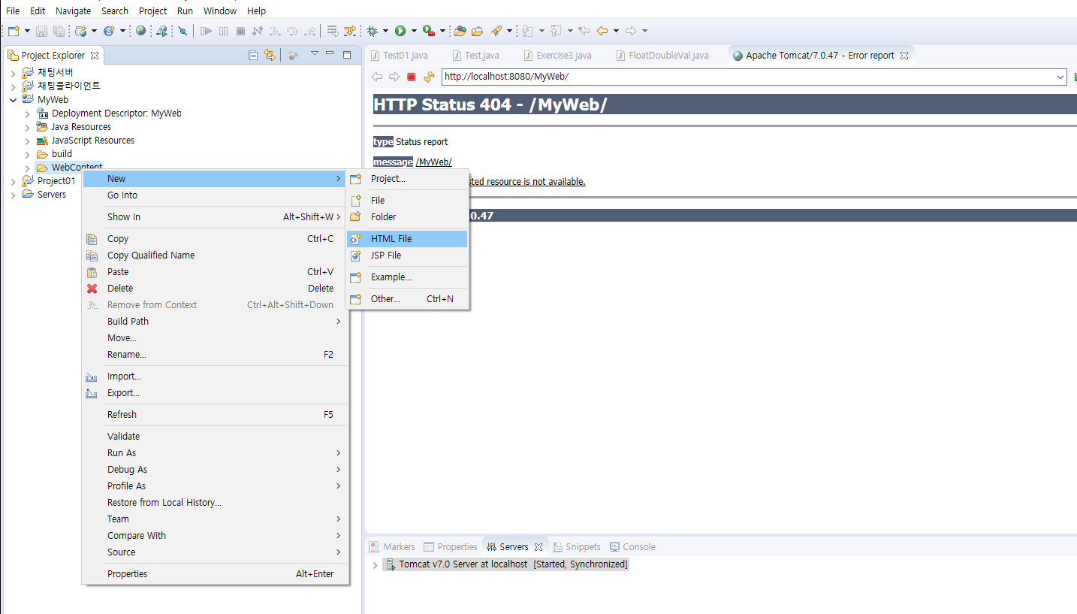
2. 다이나믹 웹 프로젝트 생성(실행)

Slide 13
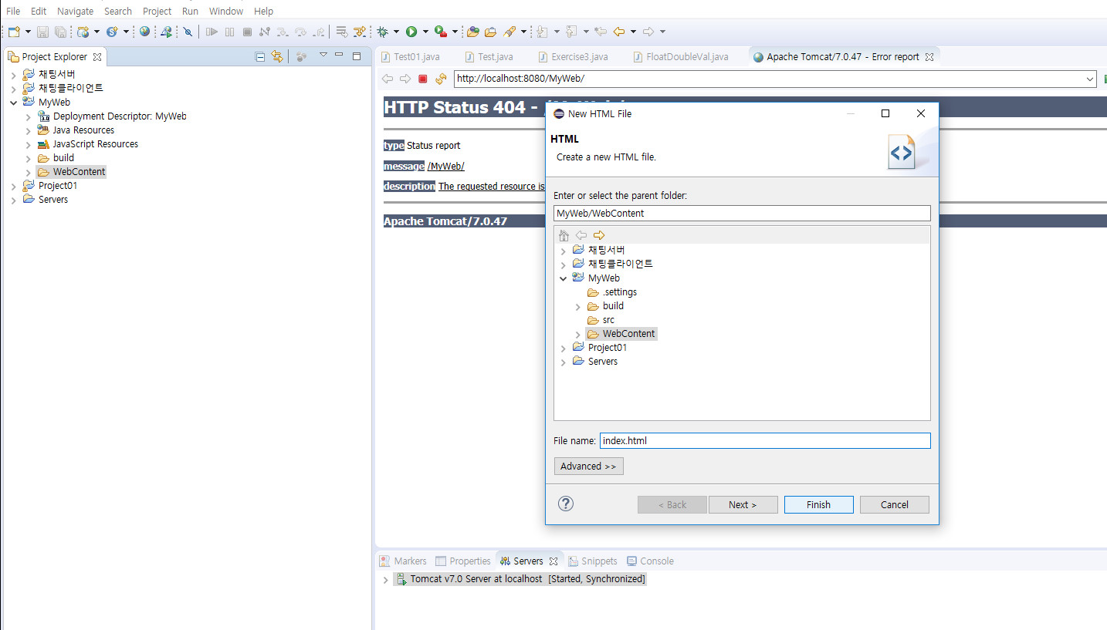
2. 다이나믹 웹 프로젝트 생성(실행)

Slide 14
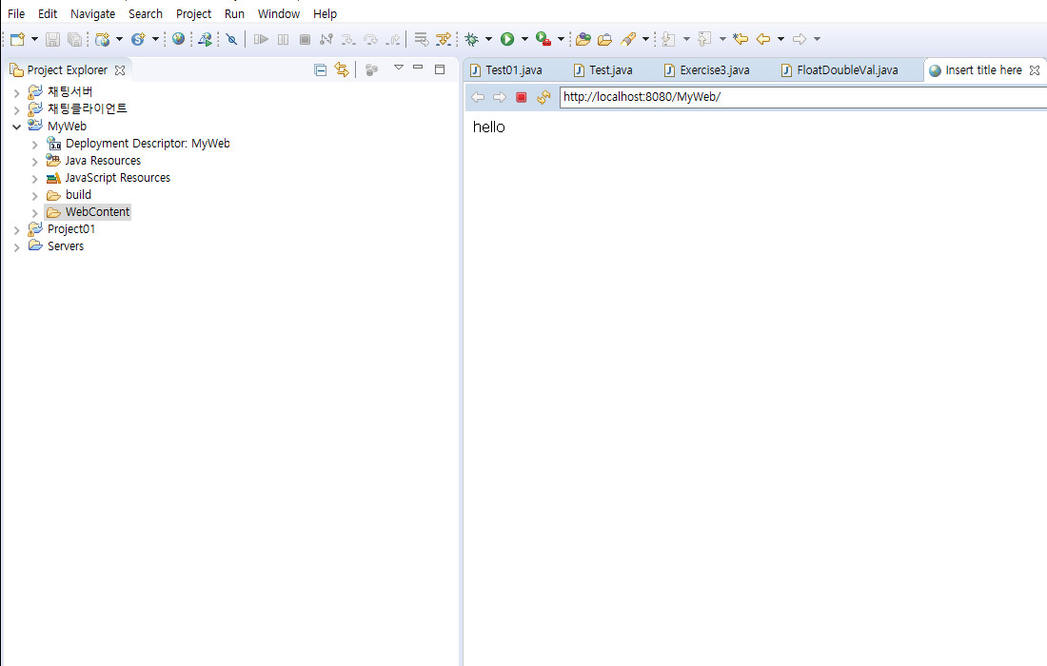
2. 다이나믹 웹 프로젝트 생성(실행)

Slide 15
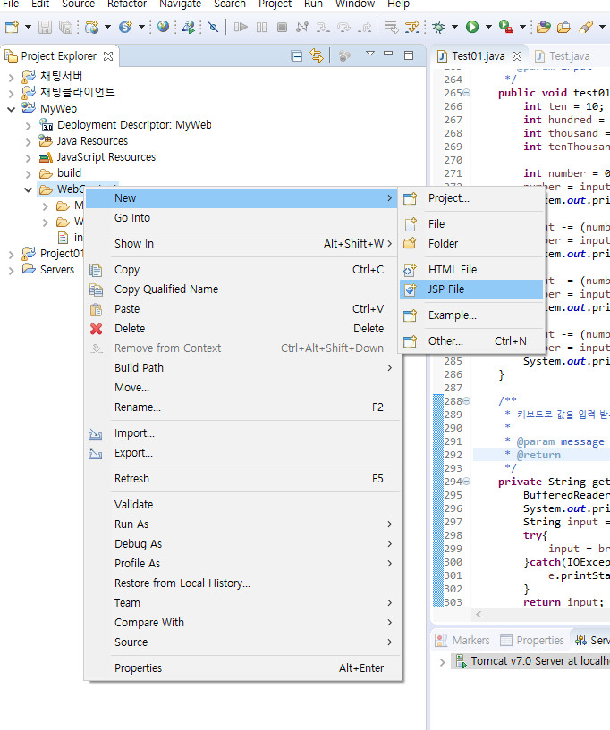
3. JSP 파일 퍼블리시
WebContent 에서 오른쪽 클릭
New – JSP File

Slide 16
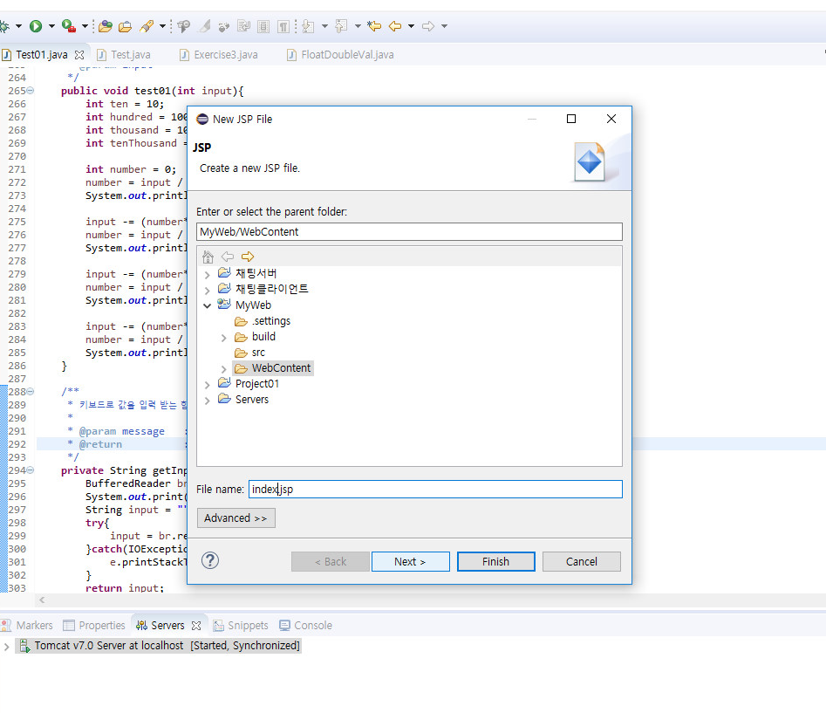
3. JSP 파일 퍼블리시
- index.jsp 파일 만들자

Slide 17
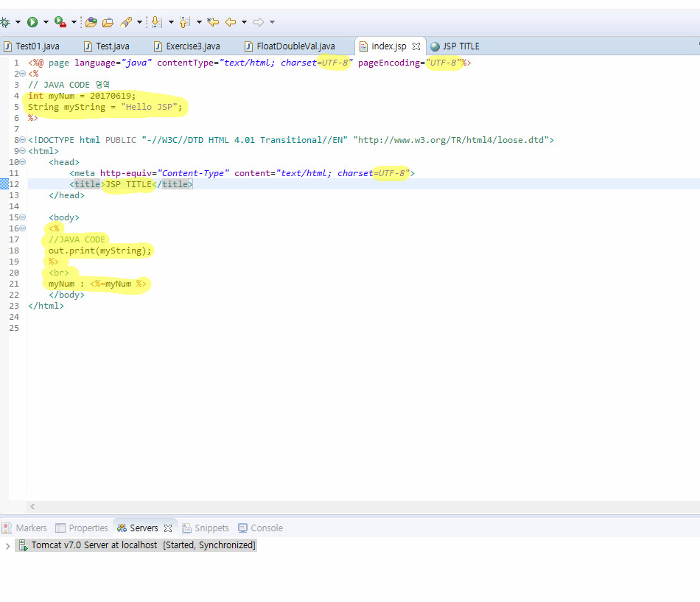
3. JSP 파일 퍼블리시

Slide 18
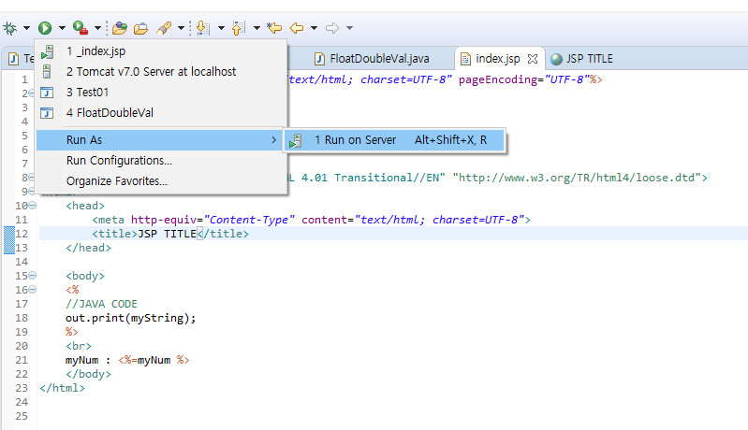
3. JSP 파일 퍼블리시

Slide 19
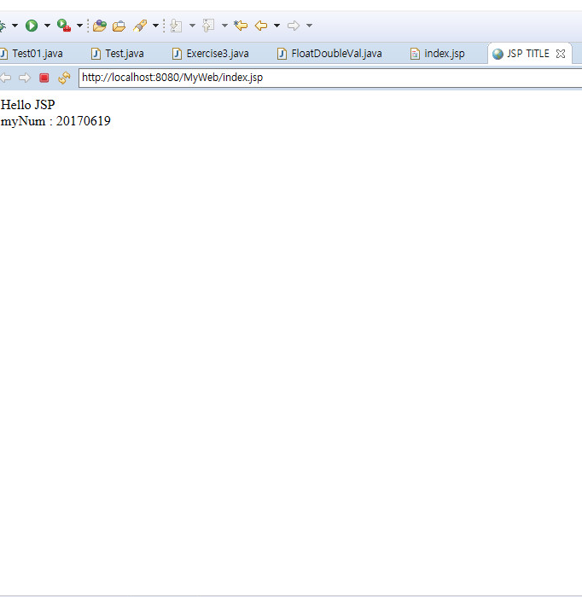
3. JSP 파일 퍼블리시

